Slide 1

紫荊物語-2006冬季大物盃
領隊會議
主辦單位:中正物理系學會

Slide 2
總召致詞
物理三 吳嘉偉

Slide 3
會議流程
報到
紀念衣選手證說明
各比賽項目報告
住宿交通說明
討論事項
臨時動議
比賽隊伍抽籤

Slide 4
報到
報到順序為比賽抽籤順序，若無法出席由大會代理抽籤。
出席學校:成功大學、高雄師範大學、嘉義大學、彰化師範大學、中興大學、海軍官校、台灣大學、陸軍官校、中山大學、中正大學。
缺席學校:台灣師範大學、東吳大學、東華大學、台東大學、中央大學、文化大學、中原大學、清華大學、交通大學、淡江大學、 輔仁大學、 高雄大學、 東海大學。

Slide 5
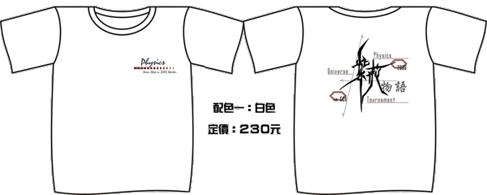
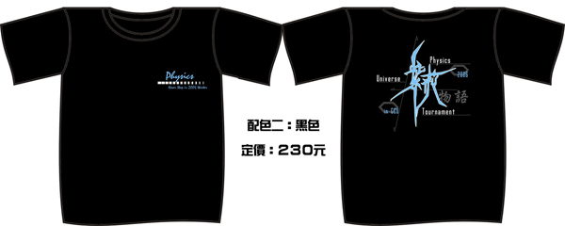
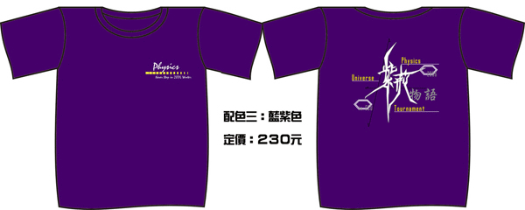
紀念衣選說明
紀念衣預購共銷售出1050件，在此感謝各校對本次紀念衣的支持。
紀念衣將在12月初以貨運連同秩序冊寄發至各校。
現場有紀念衣布料材質供各校領隊傳閱。
比賽當天僅有剩少數紀念衣現場販售。

Slide 6
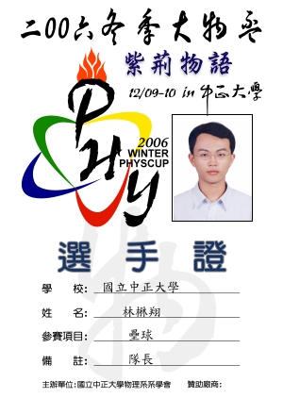
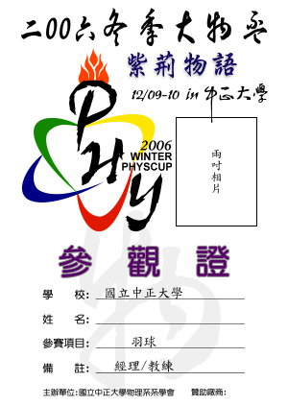
大物盃選手證使用辦法
依中正大學體育館使用相關規定，凡進出體育館人員需配戴識別證件方可進出體育館，故本次大物盃將發行選手證，發證後請自行黏貼1.5吋大頭照後才可使用。
識別證件大小：特大識別證規格( 12.8cm x 9.1cm )。
識別證件類別：選手證、參觀證、臨時證、工作證、裁判證。

Slide 7
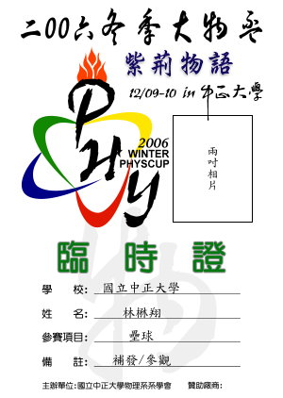

選手證：各種項目參賽球員皆有選手證。
參觀證：團體賽隊伍另外發放三張參觀證 ( 教練*1、經理*2) ，證上不具名，由各隊分配給教練、經理、加油團使用。
臨時證：限定於比賽當日發行，選手證遺失補發或是無識別證欲進入體育館者，發給臨時證每組臨時證收取工本費20元整。
工作證：凡本次大物盃工作人員皆配帶工作證，以便辨識。
裁判證：發行給各項目裁判人員。

Slide 8
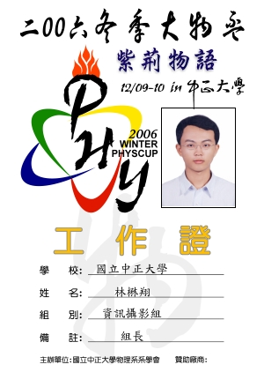
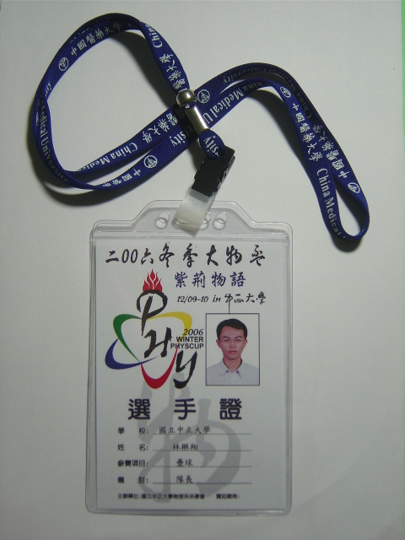
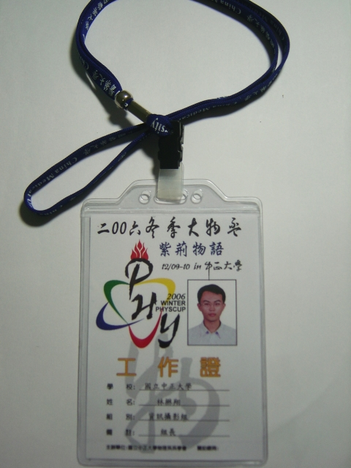
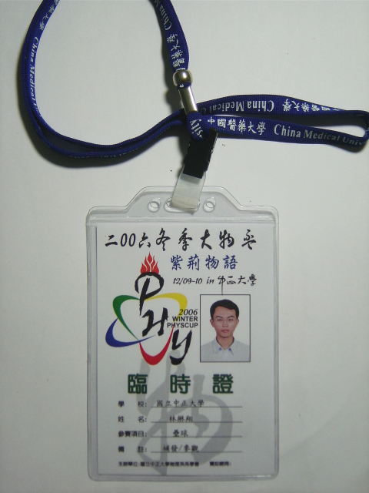
加油團欲進入體育館者，請佩帶隨隊發放之參觀證輪流進入，或是到體育館入口前 的服務台辦理臨時證(需20元工本費)。
活動期間請相關人員佩戴相關識別證，以供工作人員辨識， 例如搭乘接駁專車。
現場有三組識別證件供各校領隊傳閱。

Slide 9
各比賽項目報告
籃球(男籃、女籃) 負責人:王宏哲、蔡昆達
排球(男排、女排) 負責人:鄭生同、徐正翰
羽球 負責人:王煒翔、何哲安
桌球 負責人:劉哲瑋
壘球 負責人:呂宗諺、林楙翔
足球 負責人:葉崇宇
網球 負責人:張治平
撞球 負責人:甘健瑩

Slide 10
住宿交通說明
建議各校住宿在嘉義市坐火車至民雄火車站。
主辦單位將會派兩輛巴士來回學校與民雄火車站之間，每人單程收費20元，但由於大物盃人數眾多，在尖峰時間巴士可能也無法負荷，怕耽誤了大家的比賽時間，另外如果搭計程車單程150元四人共乘也是一種選擇 。
怕耽誤大家的比賽時間建議包遊覽車來往，能選擇的住宿地點也會比較多一點。

Slide 11
接駁車班次表
6點~10點，每10-15分鐘一班接駁車，兩台接駁車，來回民雄火車站與中正大學。
10~16點，每30分鐘一班接駁車。
16~19點，每10-15分鐘一班接駁車。
將會依火車時刻表做調整，詳細班次表會再另行公佈。

Slide 12
壘球場地交通
壘球場地分為:棒球場、壘球場、大林運動公園。
大林運動公園位於大林火車站旁，所以建議搭乘火車值達大林火車站，從後站步行5分鐘即可到達比賽場地。

Slide 13
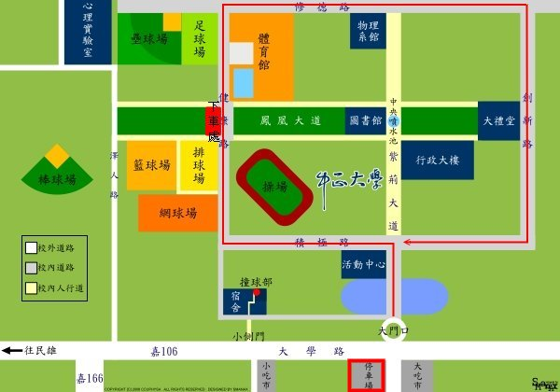
遊覽車停靠地點

Slide 14
討論事項
光電系所參賽權:
如純光電系所:台大光電、交大光電、逢甲光電、交大光電所…等。
下屆主辦單位:
高師大無法舉辦說明
彰師大

Slide 15
臨時動議

Slide 16
比賽隊伍抽籤

Slide 17



贊助廠商

